Slide 1
بررسی موادی از: سیاست‌های کلی نظام اداری
با رویکرد شفافیت و مشارکت؛
با هدف مبارزه با فساد، توانمندی‌سازی حاکمیت، و کاهش هزینه‌ها

Slide 2
سرآغاز ...
بند 18 سیاست کلی
شفاف‌سازی و آگاهی‌بخشی نسبت به حقوق و تکالیف متقابل مردم و نظام اداری با تأکید بر دسترسی آسان و ضابطه‌مند مردم به اطلاعات صحیح.
تعریف شفافیت؟

Slide 3
تعریف عدل
اعطا کل ذی حق حقه
تعریف شفافیت
عدل در حوزه اطلاعات!
یعنی اعطای حق اطلاعات
مردم به حاکمیت
حاکمیت به مردم
بند 18 سیاست کلی
شفاف‌سازی و آگاهی‌بخشی نسبت به حقوق و تکالیف متقابل مردم و نظام اداری با تأکید بر دسترسی آسان و ضابطه‌مند مردم به اطلاعات صحیح.

Slide 4
سوال
حق و تکلیف اطلاعاتی متقابل مردم و حاکمیت در برابر یکدیگر چیست؟

Slide 5
حقوق اطلاعاتی حاکمیت
اطلاعات شناسنامه‌ای
اطلاعات تحصیلی
اطلاعات تجاری (مالیات - گمرک)
اطلاعات مالی (یارانه!)
اطلاعات ناظر به عملکرد رانندگی (جریمه!)
اطلاعات وضعیت سلامتی
اطلاعات اموال و دارایی
(موارد متعدد دیگه)

Slide 6
اما حق اطلاعاتی مردم چیست؟
به عبارت دیگر وظیفه اطلاعاتی حاکمیت در قبال مردم چیست؟

Slide 7
مواردی که نمی‌شناسیم!
؟
مواردی که می‌شناسیم
؟
؟
؟
برخی آمار کشور
قوانین کشور

Slide 8
حق اطلاعاتی برای چی؟
ارزیابی
مشورت
مشارکت
کارآمدی
مبارزه با فساد

Slide 9
مشورت / مشارکت‌گیری در تدوین: سیاست کلی / قانون / آیین‌نامه
مشورت در مقام طراحی قانون
روش فعلی: عقد بیع
روش پیشنهادی: عقد جُعاله و اعلام عمومی
تضمین کیفیت قانون:
جُعاله یافتن ایراد(های) اساسی در متن پیشنهادی
جایزه از محل تنبیه برنده
مشارکت‌گیری در انجام اصلاحات جزئی
تعیین جوایز خرد برای جلب پیشنهادات اصلاحی خرد

Slide 10
مشورت / مشارکت‌گیری در تدوین: سیاست کلی / قانون / آیین‌نامه
فواید
مشارکت همه مردم
نخبگان
ذی‌نفعان
اعتماد آور
مجریان
رابط دانشگاه و حاکمیت
محرک جدی دانشکده‌های مختلف

Slide 11
مشورت / مشارکت‌گیری در ارزیابی متن: سیاست کلی / قانون / آیین‌نامه
مشارکت‌گیری در انجام اصلاحات جزئی
تعیین جوایز خرد برای جلب پیشنهادات اصلاحی خرد

Slide 12
مشورت / مشارکت‌گیری در ارزیابی اجرا: سیاست کلی / قانون / آیین‌نامه
شاخص‌های ارزیابی
ارزیابی شاخص‌های مصوب
شناسایی و پیشنهاد
نقد و ارزیابی
انتخاب و تصویب
نظارت بر مجری
کیفیت اجرا در درازمدت
انجام تعهدات
شناسایی مفاسد حاشیه‌ای
نظرسنجی شاخص‌های کیفی
کمک به ارزیابی مویرگی

Slide 13
بند 19 سیاست کلی
زمینه‌سازی برای جذب و استفاده از ظرفیت‌های مردمی در نظام اداری.

Slide 14
مرور: فرایند سیاست‌گذاری
عارضه‌یابی یا شناسایی مسائل
تدوین راه‌کارهای گوناگون
انتخاب راه‌کار + مجری
اولویت‌بندی مسائل
نظارت بر حسن اجرا
ارزیابی راه‌کار

Slide 15
نمی‌دانیم‌ها: به مشارکت‌گیری مردم در مبارزه با فساد اداری
روش‌های سنتی مبارزه با فساد:
مطرح شدن ضرورت مبارزه با فساد در قوانین مختلف، و از دهان مسئولین مختلف!
ایجاد سازمان‌های عریض و طویل برای نظارت و مبارزه با مفاسد!
مشکلات:
فرض نادرست: دستگاه‌ها در راستای وظایف می‌کنند!
کندی، ناکارآمدی، ناتوانی؛
هزینه بالا (نیروی انسانی، تجهیزات، ...)
فساد!

Slide 16
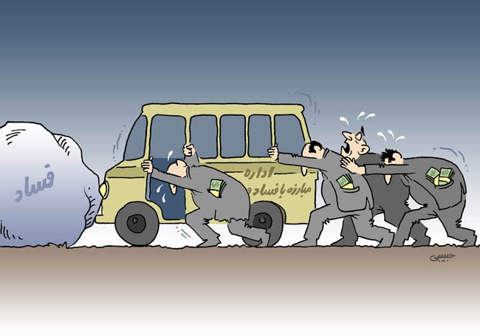
نمی‌دانیم‌ها: به مشارکت‌گیری مردم در مبارزه با فساد اداری

Slide 17
نمی‌دانیم‌ها: به مشارکت‌گیری مردم در مبارزه با فساد اداری
روش پیشنهادی:
درخواست از مردم برای گزارش فساد، از هر نوع
فواید:
کاهش گسترده دستگاه‌های نظارتی
شناسایی محل درد و تمرکز بر آن
ایجاد ترس عمیق و گسترده بر مفسدان بالفعل و بالقوه

Slide 18
پایان

